Slide 1
BAĞ DOKU

Slide 2
Bağ Dokusu Yapı ve Görevleri
Dokular arası alanları doldurur.
Dokuları birbirine bağlar.
Dokuları besler.
Enfeksiyonlara karşı korur.
Hasar olduğunda onarıma
yardım eder.
Hücreleri çeşitlidir.
Hücreler birbirinden ayrı ayrı durur
Hareketli ve hareketsiz olabilir..
Ara madde boldur.(Matrix, Zemin Madde)
Temel Görevleri
Temel Yapısı

Slide 3
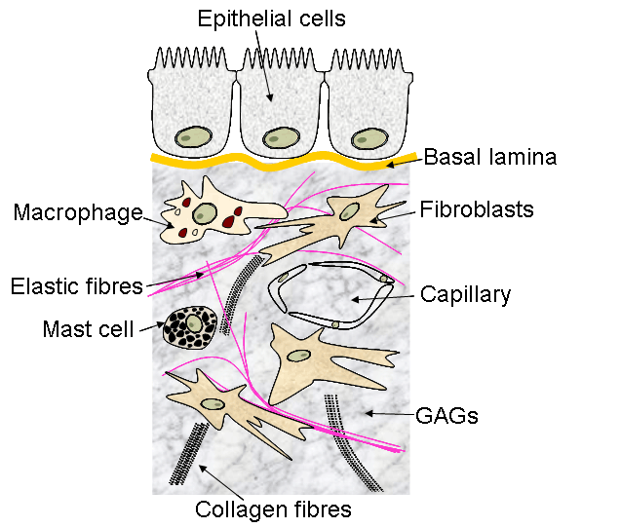
Bağ Dokusu Bileşenleri
Üç ana bileşeni vardır:
  Hücreler
  Fibriller
  Zemin maddesi

Slide 4
ZEMİN MADDESİ (MATRİKS)
Matriks, bağ dokusu hücrelerinin ve fibrillerinin içinde bulunduğu ortamdır.
Zemin ya da destek maddesi olarak bilinen matriks, bağ dokusu hücreleri tarafından sentezlenir. Işık mikroskobuyla görünebilir belirli bir yapısı yoktur ve şeffaftır.
Hücreler kılcal damarlarla matrikse gelen besin maddeleri ve suyu difüzyonla alırken, aynı yolla atık maddeleri matrikse bırakırlar.

Slide 5
ZEMİN MADDESİ (MATRİKS)
İÇERİĞİ
Su
Proteoglikanlar
Glikozaminoglikanlar (hiyaluronik asit, kondroitin sülfatlar, dermatan sülfat, keratan sülfat, heparin ve heparan sülfat).
serbest sıvı, O2 ve
besin maddelerini (nutrient)taşır
Glikozaminoglikanlar, aminoşekerleri içeren karışık polisakkaritlerdir. Bunlar birleşerek proteoglikanları (% 95'i polisakkarit % 5'i protein) oluşturur

Slide 6
FİBRİLLER (LİFLER)
Vücuttaki tüm destek dokularında (bağ dokusu, kan, kıkırdak ve kemik dokusu) üç tip fibril vardır.
Bunlar: Kollajen , elastik ve retiküler fibrillerdir

Slide 7
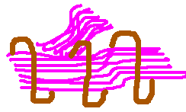
KOLLOJEN LİFLER
Değişik kollagen tipleri bulunur.
Tropokollagen molekülleri mikrofibrilleri oluşturur.
Buların paketlenmesi fibril yapısını oluşturur.
Fibriller lifleri yapar. (enine cizgilenme gösterir.)
Kollagen demetleri lifler yapar
En sık bulunan lif tipi
Polarizasyon mikroskobunda izlenebilir.
Kuvvet karşı dirençli
Esnek değiller
Demetler yapar .
Dallanmaz

Slide 8
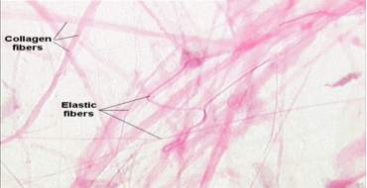

Slide 9
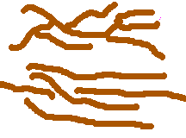
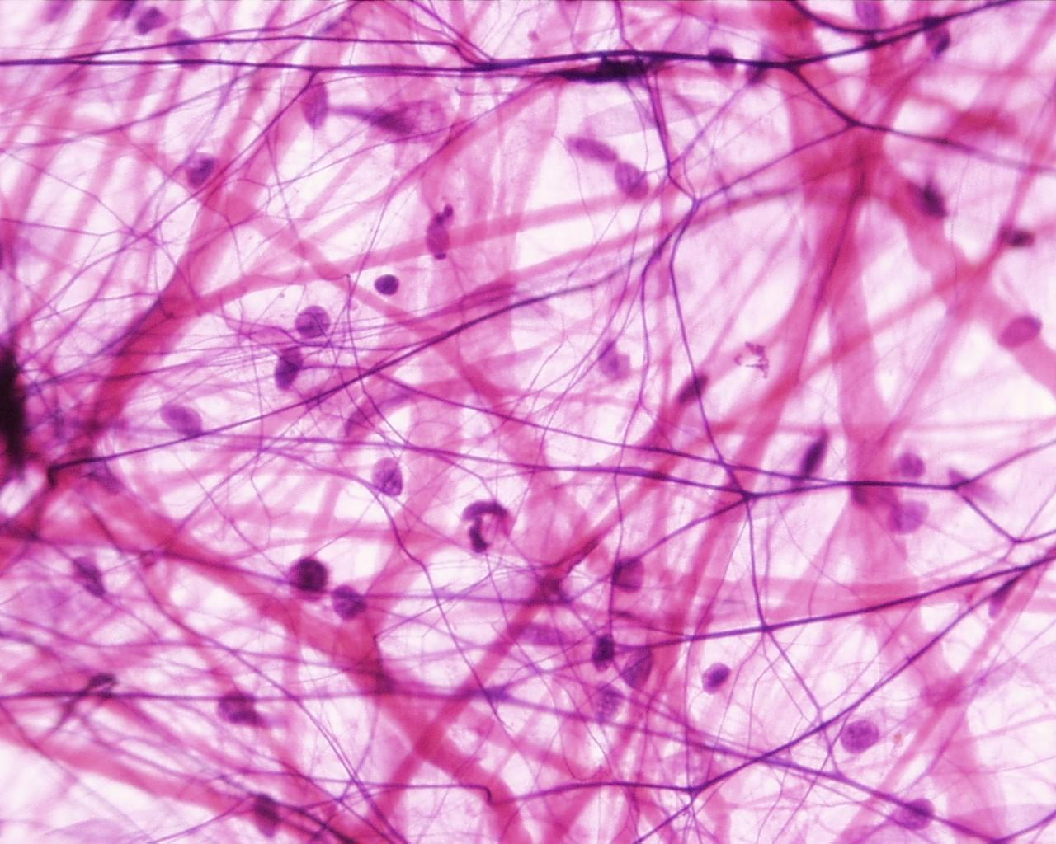
Elastik lifler
Elastin adı verilen proteinlerden oluşurlar
Dallanma yaparlar
Kollojen liflere göre oldukça esnektirler
Gerilmeye karşı dayanıklı değillerdir, kolaylıkla koparlar.

Slide 10
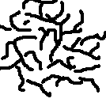
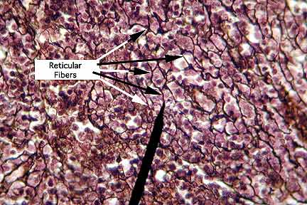
Retiküler lifler
Çok incedirler. İnce dallanmalar yaparak örümcek ağı gibi bir yapı oluştururlar
Retikülin denilen proteinlerden oluşurlar
Lenf düğümlerinde, dalakta, kan damarlarının endotelyumlarında ve kırmızı kemik iliğinde bulunurlar.

Slide 11
BAĞ DOKUSUNUN HÜCRELERİ
Bağ dokusunda bulanan hücreler iki sınıfta incelenir:
1) Sabit hücreler
2) Hareketli hücreler.
Hücre dışı ortamın (matriks) üretilmesinden ve devamından sorumlu olan fibroblastlar, farklılaşmamış mezenşimal hücreler, enerji depolayan yağ hücreleri ve retiküler fibrilleri sentezleyen retiküler hücreler sabit hücrelere örnek oluşturur. Dokuda meydana gelen bir hasardaki tepkimede işlevsel olan ve daha çok kısa süreli olaylarda yer alan hücreler ise hareketli hücrelerdir. Makrofajlar, eozinofil lökositler, mast hücreleri, lenfositler, plazma hücreleri ve pigment hücreleri hareketli hücreleri oluştururlar.

Slide 12
BAĞ DOKUSUNUN HÜCRELERİ
Nötrofil
Lenfosit
Eozinofil
Monosit
Mezenşim hücreleri( Diferansiye olmamış)
Fibroblast,
Fibrosit,
Myofibroblast
Histiyosit,
Makrofaj
Plazmosit
(Mastosit) Mast hücresi
Yağ hücreleri
Bağdokusu hücreleri baş bölgesinde nöral krestten
Bütün gövdede mezodermden gelişen mezenşimden gelişir.

